Slide 1

SỐ TỰ NHIÊN
CHƯƠNG I
Bài 9. Ước và Bội

Slide 2
Nội dung chính
Ước và Bội
Cách tìm ước
Cách tìm bội
1.
2.
3.

Slide 3
Chuẩn bị cho tiết học mới
Chuẩn bị các dụng cụ học tập: SGK, tập vở, bút viết, thước kẻ, máy tính cầm tay,...
Ôn tập lại Dấu hiệu chia hết cho 2, 3, 5 và 9.
Đọc trước Bài 9. Ước và Bội trang 28, 29, 30/sgk

Slide 4


Mục tiêu bài học
Ước và bội:
Học sinh chuẩn bị trước
Chuẩn bị trả lời câu hỏi: Khi nào a là bội của b và b là ước của a?
01

Slide 5
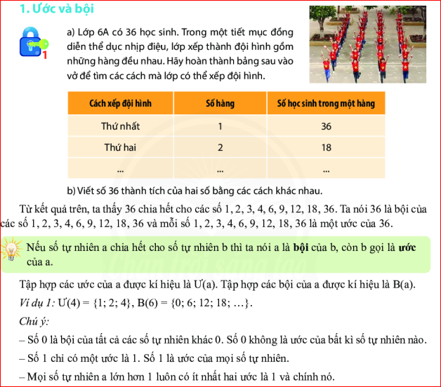
Phần nội dung SGK

Slide 6

Mục tiêu bài học
Cách tìm ước:
Học sinh chuẩn bị trước Số 18 có thể chia hết cho những số nào?
Chuẩn bị trả lời câu hỏi: Muốn tìm ước của số tự nhiên a (a > 1) ta làm thế nào?
02

Slide 7
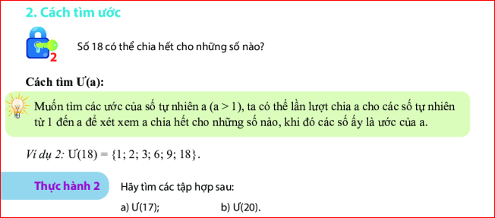
Phần nội dung SGK

Slide 8

Mục tiêu bài học
Cách tìm bội:
Học sinh thực hành và ghi chép lại kết quả thu được
Chuẩn bị trả lời câu hỏi:
Muốn tìm bội của số tự nhiên a khác 0 ta làm thế nào?
Có nhận xét gì về số phần tử trong tập hợp Ư(a) và B(a)?
03

Slide 9
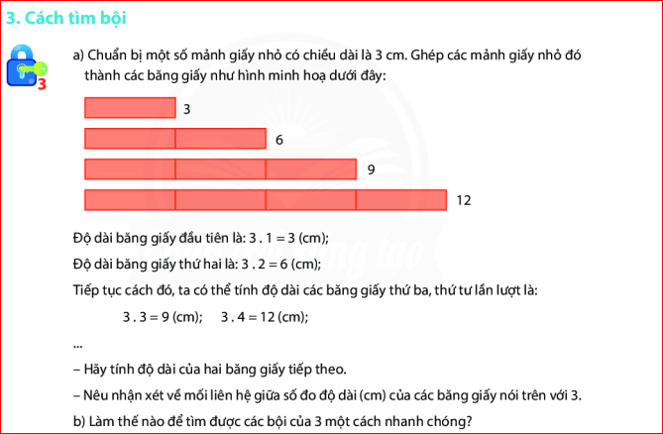
Phần nội dung SGK

Slide 10
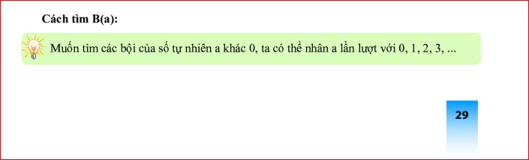
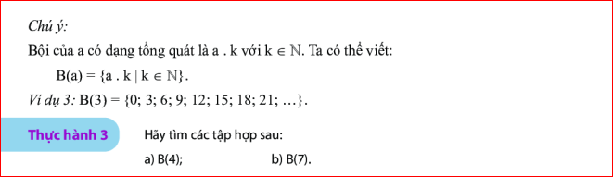
Phần nội dung SGK

Slide 11


Các em chuẩn bài
thật kĩ nha!

